Slide 1
Bài 2
Giáo viên: ..................
Notes:
更多模板请关注：https://haosc.taobao.com

Slide 2
Khởi động

Slide 6
2
Đọc

Slide 7
Đôi tai xấu xí
Thỏ có đôi tai dài và to. Bị bạn bè chê, thỏ buồn lắm. Thỏ bố động viên: “Rồi con sẽ thấy tai mình rất đẹp.”
Một lần, thỏ và các bạn đi chơi xa, quên khuấy đường về. Ai cũng hoảng sợ. Thỏ chợt dỏng tai: “Suỵt! Có tiếng bố tớ gọi.” Cả nhóm đi theo hướng có tiếng gọi. Tất cả về được nhà. Các bạn tấm tắc khen tai thỏ thật tuyệt.
Từ đó thỏ không còn buồn vì đôi tai nữa.

Slide 8
Tìm tiếng trong bài có chứa vần mới:
uây
oang
uyt

Slide 9
Đôi tai xấu xí
Thỏ có đôi tai dài và to. Bị bạn bè chê, thỏ buồn lắm. Thỏ bố động viên: “Rồi con sẽ thấy tai mình rất đẹp.”
Một lần, thỏ và các bạn đi chơi xa, quên khuấy đường về. Ai cũng hoảng sợ. Thỏ chợt dỏng tai: “Suỵt! Có tiếng bố tớ gọi.” Cả nhóm đi theo hướng có tiếng gọi. Tất cả về được nhà. Các bạn tấm tắc khen tai thỏ thật tuyệt.
Từ đó thỏ không còn buồn vì đôi tai nữa.
khuấy
hoảng
Suỵt

Slide 10
Đôi tai xấu xí
Thỏ có đôi tai dài và to. Bị bạn bè chê, thỏ buồn lắm. Thỏ bố động viên: “Rồi con sẽ thấy tai mình rất đẹp.”
Một lần, thỏ và các bạn đi chơi xa, quên khuấy đường về. Ai cũng hoảng sợ. Thỏ chợt dỏng tai: “Suỵt! Có tiếng bố tớ gọi.” Cả nhóm đi theo hướng có tiếng gọi. Tất cả về được nhà. Các bạn tấm tắc khen tai thỏ thật tuyệt.
Từ đó thỏ không còn buồn vì đôi tai nữa.

Slide 11
Một lần, thỏ và các bạn đi chơi xa, quên khuấy đường về.

Slide 12
Đôi tai xấu xí
Thỏ có đôi tai dài và to. Bị bạn bè chê, thỏ buồn lắm. Thỏ bố động viên: “Rồi con sẽ thấy tai mình rất đẹp.”
Một lần, thỏ và các bạn đi chơi xa, quên khuấy đường về. Ai cũng hoảng sợ. Thỏ chợt dỏng tai: “Suỵt! Có tiếng bố tớ gọi.” Cả nhóm đi theo hướng có tiếng gọi. Tất cả về được nhà. Các bạn tấm tắc khen tai thỏ thật tuyệt.
Từ đó thỏ không còn buồn vì đôi tai nữa.

Slide 13
Đôi tai xấu xí
Thỏ có đôi tai dài và to. Bị bạn bè chê, thỏ buồn lắm. Thỏ bố động viên: “Rồi con sẽ thấy tai mình rất đẹp.”
Một lần, thỏ và các bạn đi chơi xa, quên khuấy đường về. Ai cũng hoảng sợ. Thỏ chợt dỏng tai: “Suỵt! Có tiếng bố tớ gọi.” Cả nhóm đi theo hướng có tiếng gọi. Tất cả về được nhà. Các bạn tấm tắc khen tai thỏ thật tuyệt.
Từ đó thỏ không còn buồn vì đôi tai nữa.

Slide 14
Đôi tai xấu xí
Thỏ có đôi tai dài và to. Bị bạn bè chê, thỏ buồn lắm. Thỏ bố động viên: “Rồi con sẽ thấy tai mình rất đẹp.”
Một lần, thỏ và các bạn đi chơi xa, quên khuấy đường về. Ai cũng hoảng sợ. Thỏ chợt dỏng tai: “Suỵt! Có tiếng bố tớ gọi.” Cả nhóm đi theo hướng có tiếng gọi. Tất cả về được nhà. Các bạn tấm tắc khen tai thỏ thật tuyệt.
Từ đó thỏ không còn buồn vì đôi tai nữa.

Slide 15
3
Trả lời
câu hỏi

Slide 16
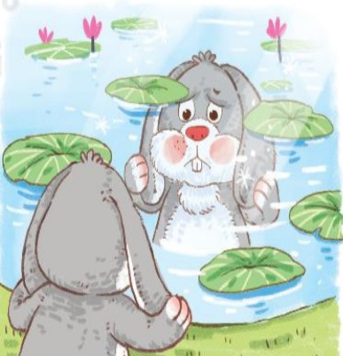
Thỏ buồn vì bị bạn bè chê đôi tai vừa dài vừa to.
a. Vì sao thỏ buồn?

Slide 17
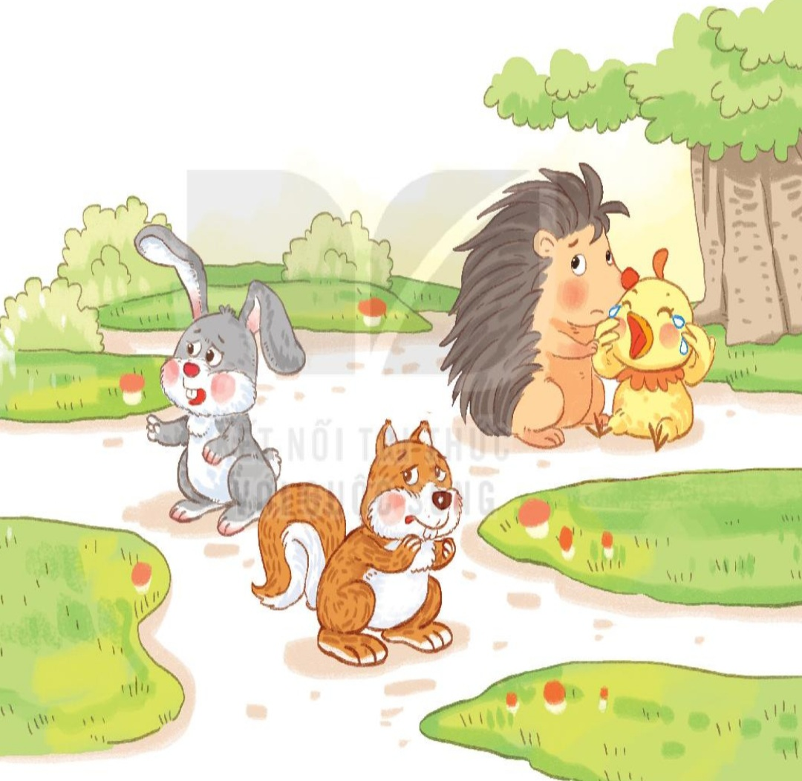
b. Chuyện gì xảy ra trong lần thỏ và các bạn đi chơi xa?
Trong lần đi chơi xa, thỏ và các bạn đã quên khuấy đường về .

Slide 18
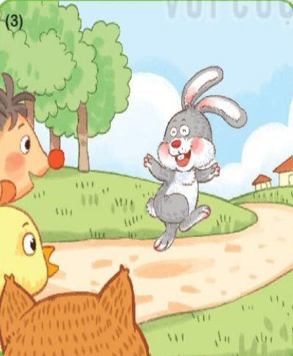
c. Nhờ đâu mà cả nhóm tìm được đường về nhà?
Cả nhóm tìm được đường về nhà nhờ đôi tai thính của thỏ.

Slide 19
4
Viết vào vở

Slide 20
Viết câu trả lời cho câu hỏi c ở mục 3
Cả nhóm tìm được đường về
nhà nhờ
(…).
đôi tai thính của thỏ.
.

Slide 21
Tô chữ hoa C
6
5
4
3
2
1
2
3
4
5

Slide 22
Viết câu trả lời cho câu hỏi c ở mục 3
Cả nhóm tìm được đường về
nhà nhờ
(…).
đôi tai thính của thỏ.
.

Slide 23
5
Chọn từ ngữ

Slide 24
Chọn từ ngữ để hoàn thiện câu và viết câu vào vở:
chạy nhanh
dỏng tai
thính tai
Chú mèo nghe tiếng chít chít của lũ chuột.
(…)
dỏng tai

Slide 25
6
Quan sát tranh

Slide 26
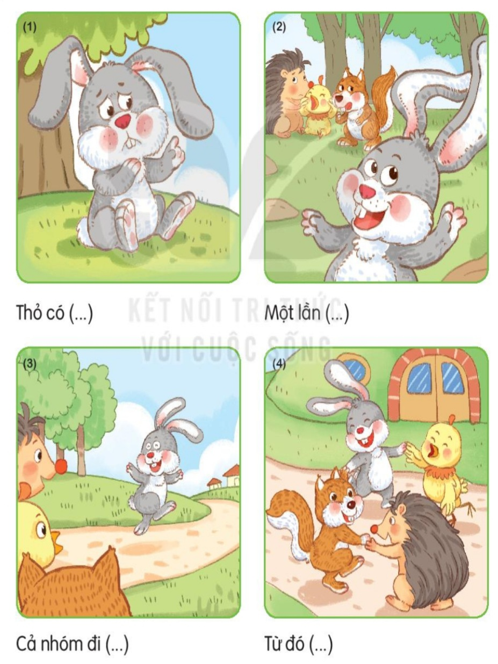
Quan sát tranh và kể lại câu chuyện:
“ Đôi tai xấu xí”

Slide 27
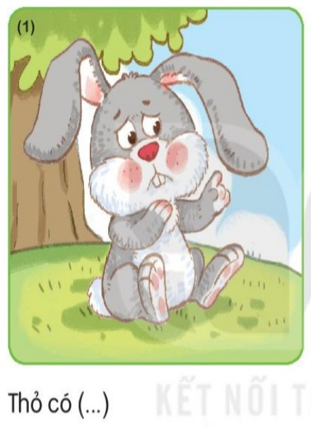

Slide 28
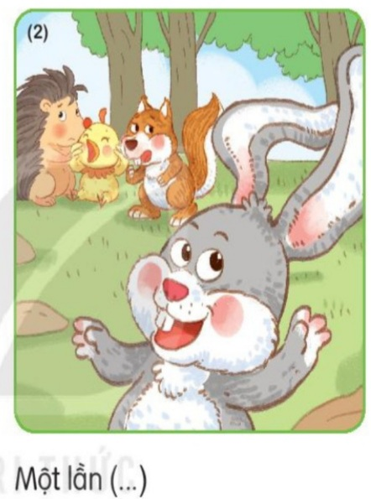

Slide 29
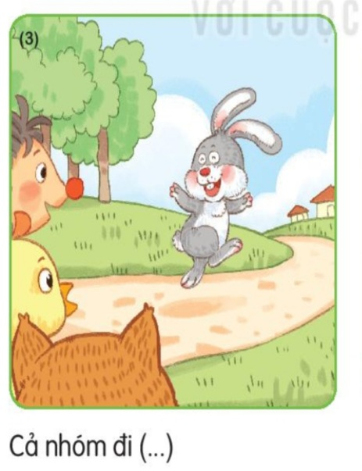

Slide 30
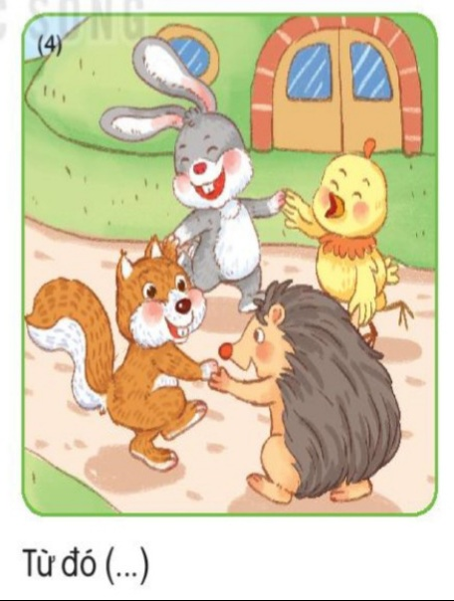

Slide 31
Quan sát tranh và kể lại câu chuyện:
“ Đôi tai xấu xí”

Slide 32
7
Nghe viết

Slide 33
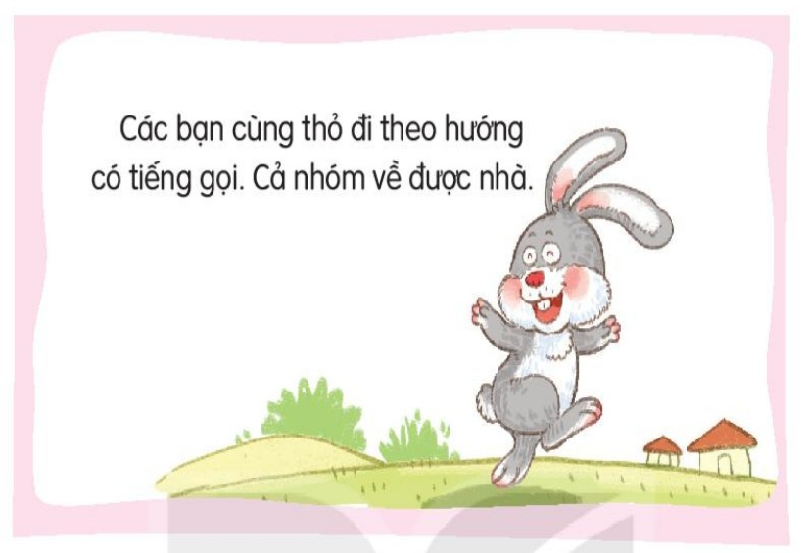
Nghe viết

Slide 34
Tô chữ hoa C
6
5
4
3
2
1
2
3
4
5

Slide 36
8
Tìm tiếng

Slide 37
Tìm tiếng trong hoặc ngoài bài đọc “ Đôi tai xấu xí” từ ngữ có tiếng chứa vần:
uyt
iêt
it
uyêt
t

Slide 38
9
Vẽ

Slide 39
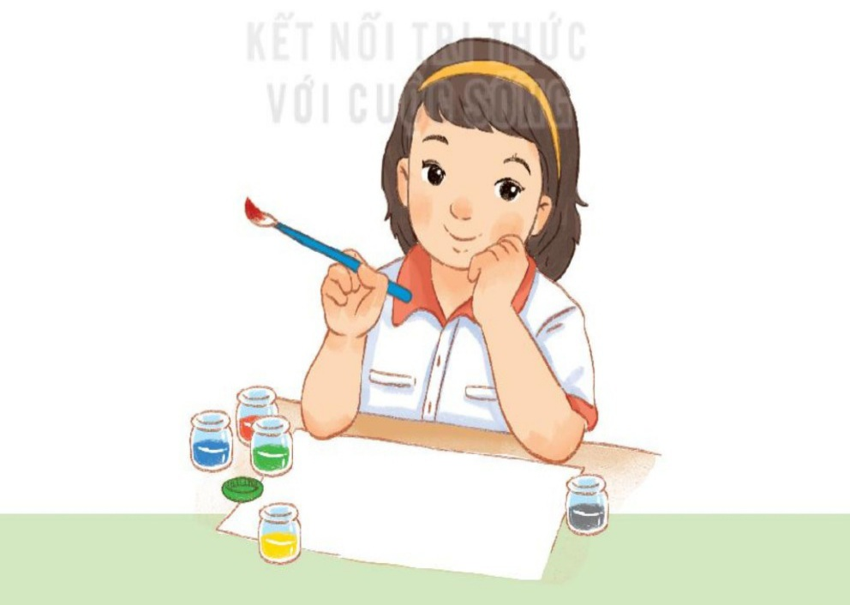
Vẽ con vật mà em yêu thích và đặt tên cho bức tranh em vẽ

Slide 40
10
Củng cố

